Slide 1

2020.RCV.Badge.ssd
멘토:김지원, 조 원 멘티:정찬호

Slide 2
목차
1.목표
2.실험
3.결과

Slide 3
이번 프로젝트의 목표
이번 논문 원복 기준은 위와 같습니다.
위와 같이 잡은 이유는
1.train dataset을 pascal voc 2007 하나로 통일했기 때문입니다.
2.20개의 class 에서 보이는 경향성을 제대로 원복 했는지 평가해보기 위해서 입니다.

Slide 4
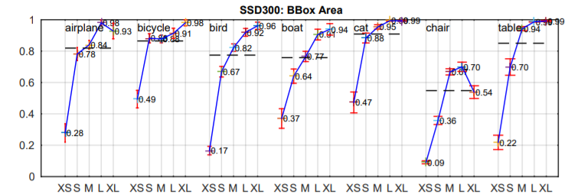
이번 프로젝트의 목표
논문에는 object의 size별 성능도 보여주고 있습니다.
여기서 small object의 성능이 너무 떨어져 new data augmentation 인 ‘zoom out’기법을 추가합니다

Slide 5
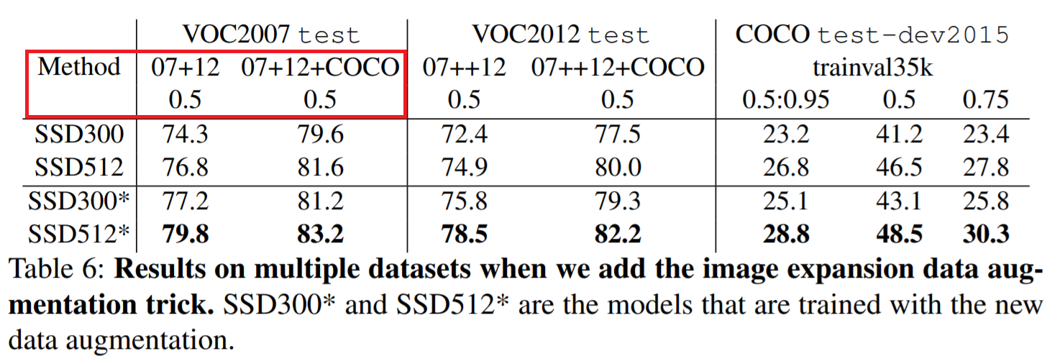
이번 프로젝트의 목표
하지만 new data augmentation의 평가를 모두 07+12 data로 하였기 때문에 실험을 했을 때 직접 비교가 힘들다고 생각했습니다.
따라서 이번 실험에서는 불가피 하게도 new data augmentation을 제외한 기존 data augmentation을 가지고 실험을 진행하였습니다.

Slide 6
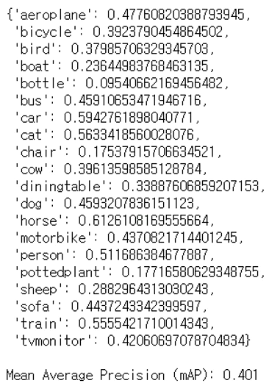
1차 성능 40.1%
문제점:
1.Default box를 만들때 인덱싱 오류로 인해 특정 비율(aspect_ratio=1 일때 추가해주는 extra)의 box를 제대로 만들지 못했습니다.
obj_scales[fmaps][k]=>indexing error
obj_scales[fmaps[k]]=>correct!
2.hard negative mining을 제대로 적용하지 못했습니다(뒤에 슬라이드에서 자세히 설명)

Slide 7
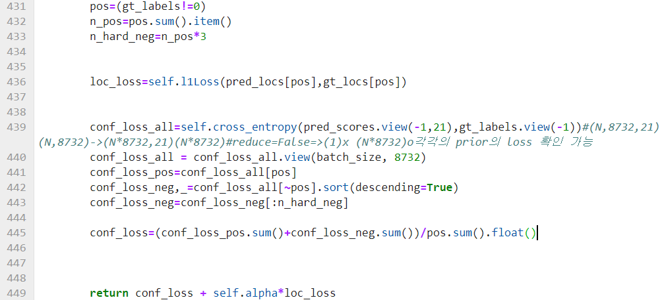
1차 성능 40.1%
pos.sum()->scalar
pos.sum(dim=1)->(n_positive)

Slide 8
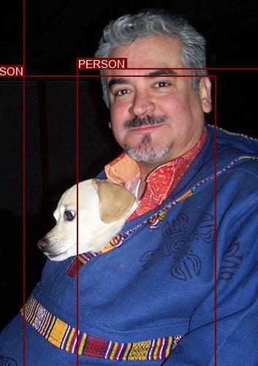
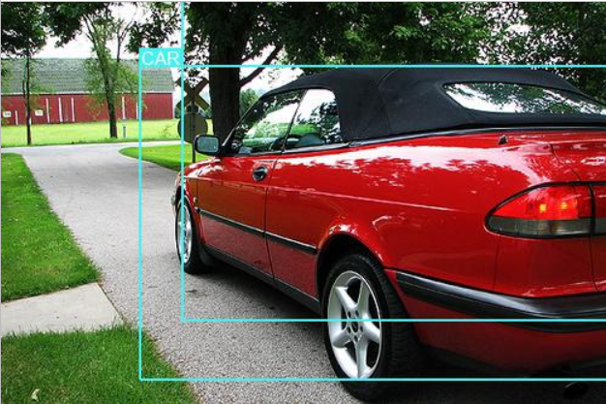
1차 성능 40.1%

Slide 9
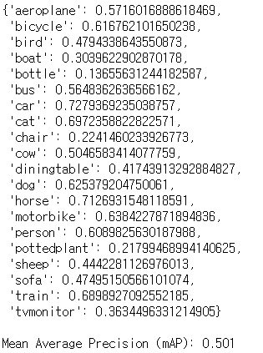
2차 성능 50.1%
문제점
논문에서 VGG16 을 거쳐 나온 특정 feature에 대해서 정규화를 해주는 데 이부분을 빠트렸습니다.
conv4 3 has a different feature scale compared to the other layers, we use the L2 normalization technique introduced in [12] to scale the feature norm at each location in the feature map to 20 and learn the scale during back propagation.
정규화를 해주는 이유는 conv4_3(38x38x(512))이 detection에 쓰이는 가장첫부분 feature인데 비교적 앞부분에 있다보니 뒷부분에 비해 비교적 많은 의미를 내포하지 않은 raw한 상태이므로 정규화를 해주는 것으로 이해했습니다

Slide 10
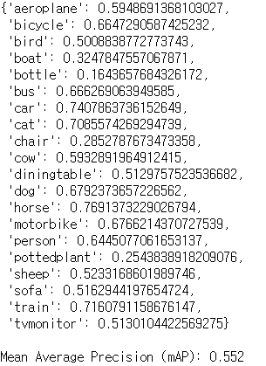
3차 성능 55.2%
문제점
정성적으로 평가해보니 Hard negative mining이 제대로 되고 있지 않은 것 같이 느껴졌습니다. 그렇게 생각한 이유는 하나의 object에는 그것을 대표할 수 있는 box를 쳐야하는데 그게 아닌 조금 걸쳐있을 뿐인데 치는 box들이 많았기 때문입니다.
Conf_loss 와 loc_loss를 찍어보니
Conf_loss:loc_loss=10:1정도로 나오고 있었고 문제가 이러한 imbalanc에 있는지 확인 해 보기 위해 loc_loss의 weight 인 alpha를 1에서 10으로 바꾸고 학습을 진행해 봤습니다.

Slide 11
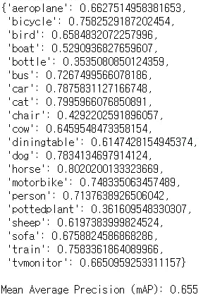
4차 성능 65.5%
문제점
성능은 잘 나왔지만 이것은 논문의 원복이 아니므로 이제 문제점이 loss imbalance에 있다는 것을 확신하고 loss를 재설계 했습니다.
기존에는 Batch단위로 통째로 처리했다면 이번에는 각 Batch마다 더해주고 마지막에 Batch로 나눴습니다. 다음 슬라이드에서 자세하게 설명하도록 하겠습니다.

Slide 12

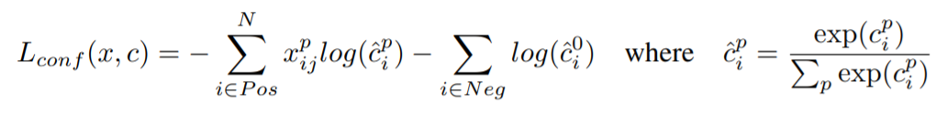
4차 문제점
논문에서는 이론적으로 설명하기 용이하게 하나의 image를 기준으로 설명하고 있습니다.

Slide 13
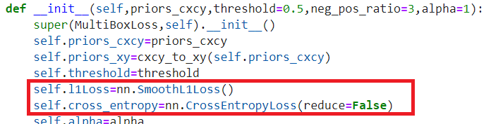
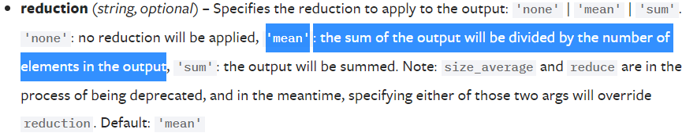
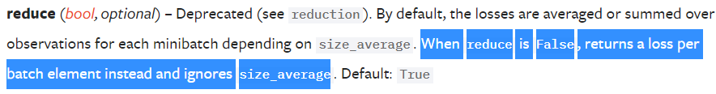
l1Loss
Input=(n_pos,8732), (n_pos,8732)
Output=scalar
Cross_entropy_Loss
Input=(batch_size*8732,20+1),(batch_size*8732)
Output=(batch_size,8732)

Slide 14
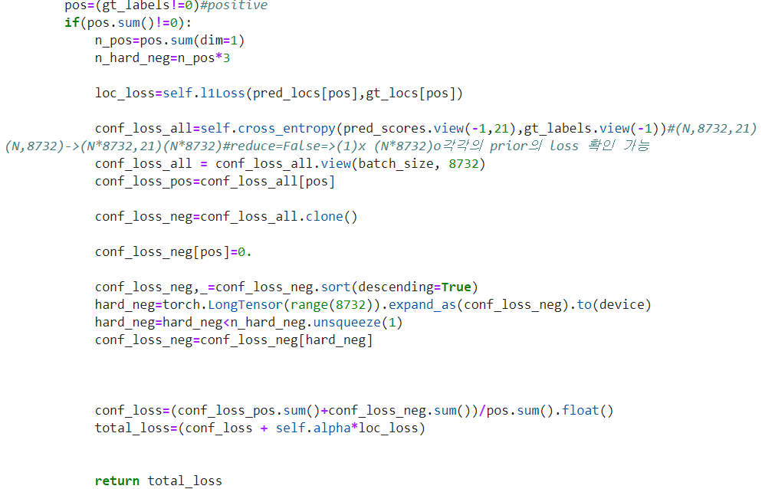
Pos=(batch_size,8732) ->for indexing
수정전

Slide 15
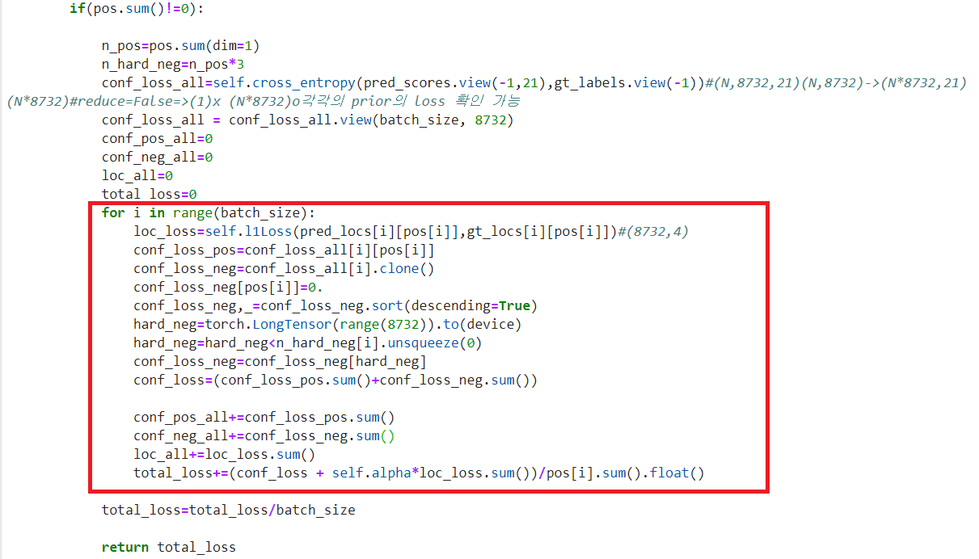
수정 후

Slide 16
where N is the number of matched default boxes
수정 전
수정 후
Loc_loss
Loc_loss[pos]/전체 pos개수
Loc_loss[pos[i]]
(Conf_pos_loss+conf_neg_loss)
Conf_loss
(Conf_pos_loss+conf_neg_loss)/전체 pos 개수
i번째 이미지 pos개수
Batch_size만큼 반복 후 batchsize로 나눔
Total loss

Slide 17
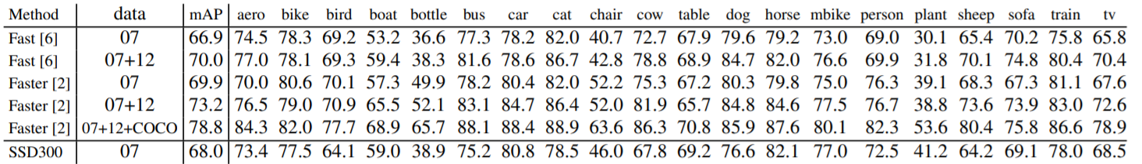
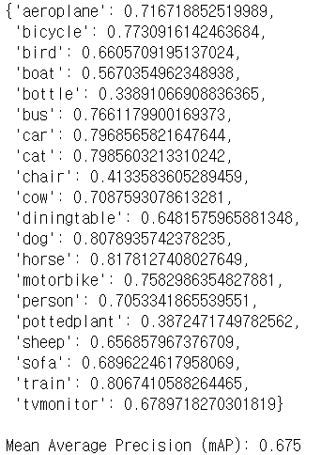
5차 성능 67.5%

Slide 18
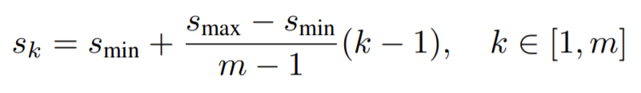

배운 점
1.checkpoint 별 모델 저장 및 실험방법 정리
2.의미 있는 결과(정성적 평가)들은 바로바로 정리 후 저장
3.loss imbalance 문제
아쉬운 점
mAP 0.75 기준 평가 비교해보기(실험 자료를 미리 미리 정리 세이브만 해놨어도 가능했는데…)
0.5% 성능 차이는?=> 예상가능 부분은 prior 박스 마지막 한 개(c++코드 보는 방법을 좀 익히자…)

